Slide 1


Terceras Jornadas Chilenas de Ingeniería Biomédica:
Producto Resistencia-Area para evaluar la influencia de estimulos SONOROS en hemodinámica cerebral
Max Chacón¹, Claudio Henríquez² y Jean Landerretche³
¹Depto de Ingeniería Informática, Facultad de Ingeniería,
Universidad de Santiago de Chile, Santiago, Chile.
²Escuela de Ingeniería Civil en Computación e Informática
Universidad Central de Chile, Santiago, Chile.
³Depto de Neurología, Facultad de Ciencias Médicas,
Universidad de Santiago de Chile, Santiago, Chile.
{max.chacón, jean.landeretche}@usach.cl, chenriquezb@ucentral.cl.

Slide 2

Introducción(1)
El Sistema de Autoregulación Cerebral (SAC)

Slide 3
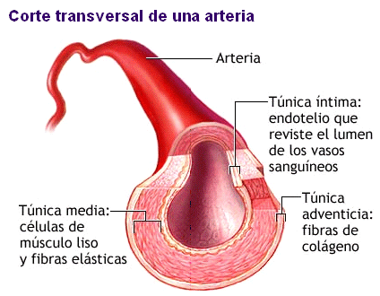
Introducción(2)
Relación Velocidad de Flujo Sanguíneo Cerebral (VFSC) y Presión Sanguínea Arterial (PSA)
Producto Resistencia-Área(RAP) y Presión Crítica de Cierre (PCC)

Slide 4
Sujetos y mediciones
Se utilizaron señales de VFSC y PSA de 15 sujetos sanos en condiciones de reposo
5 estímulos sonoros:
Estado base (ruido ambiente)
Silencio (estado de meditación sin escuchar ruido ambiente)
Ruido blanco
Música indiferente
Música con una carga emocional positiva.

Slide 5
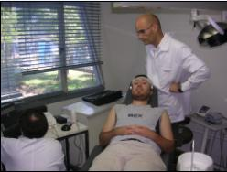
Sujetos y mediciones
Filtrado
Interpolación spline para la eliminación de spikes bajo inspección visual (VFSC y PSA).
Filtro de mediana de orden 5 (solo VFSC)
Filtro butterworth de orden 8 (VFSC y PSA).

Slide 6
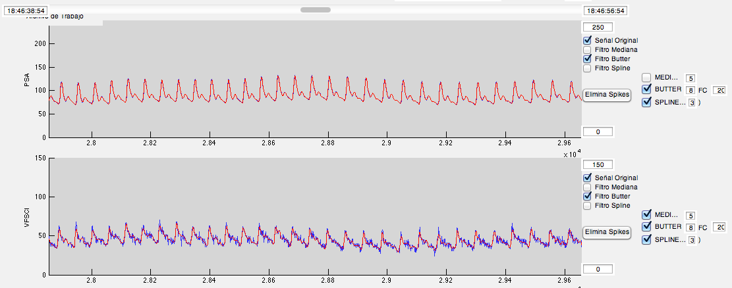
Preprocesamiento de Señales
Interpolación Spline.
PSA: Finapres Ohmeda →Filtro Butterworth.
VFSC: Doppler Trancraneal →Filtro Mediana y Filtro Butterworth.
Frecuencia de muestreo: 100 muestras por segundo

Slide 7
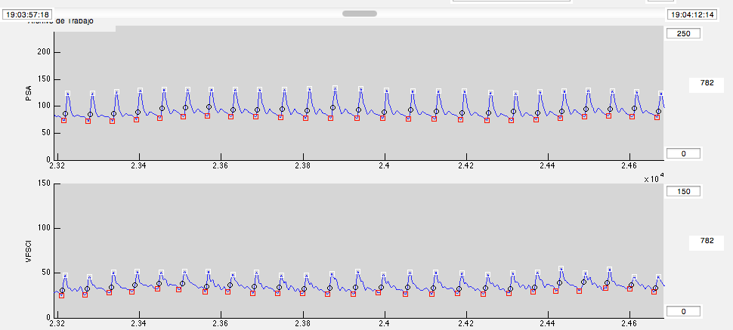
Preprocesamiento de Señales
Se calcularon los puntos de sístole (o) y diástole (o) de cada latido.
Se calculó el Upstroke* (o) para determinar el inicio y fin de cada latido.
*Upstroke es el punto de inflexión en la subida del latido.

Slide 8
Cálculo del RAP
La relación VFSC-PSA comúnmente es representada como una ecuación de la recta para valores medios de VFSC y PSA, en cada ciclo cardíaco.
Vm = a*Pm+b
Donde Vm es la VFSC media y Pm es la PSA media en el latido cardíaco.
RAP = 1/a

Slide 9
Método 2pm
El método 2Pm obtiene sus valores considerando la ecuación de la recta entre dos puntos.
Vm y Vd como valores de VFSC media y diastólica
Pm y Pd, como valores de PSA media y diastólica
a=(Vm -Vd) /(Pm –Pd)

Slide 10
Resultados
Estímulo Sonoro | RAP | VFSC
Base Inicial | 0,975 | 64,68
Silencio | 1,026 | 63,99
Ruido Blanco | 1,054 | 64,55
Música Indiferente | 1,115 | 64,92
Música emocional | 1,133 | 65,44
Resultado de promedios RAP calculado mediante el método 2pm y promedio de VFSC para cada estímulo sonoro.

Slide 11
Resultados
Estímulo Sonoro | Música emocional | Música Indiferente | Ruido Blanco | Silencio | Base Inicial
Base Inicial | 0,00098 | 0,00140 | 0,01200 | 0,46030 | ---------------
Silencio | 0,02620 | 0,00310 | 0,09900 | --------------- | ---------------
Ruido Blanco | 0,04880 | 0,03340 | --------------- | --------------- | ---------------
Música Indiferente | 0,60900 | --------------- | --------------- | --------------- | ---------------
Música emocional | --------------- | --------------- | --------------- | --------------- | ---------------
Resultados test de Wilcoxon: diferencias significativas representadas en verde, sin
diferencias significativas se representa en rojo.

Slide 12
Conclusiones
Se puede observar que estos parámetros aportan condiciones fisiológicas diferentes a las variaciones de VFSC:
PCC →componente metabólico: la PCC presenta valores más bajos en condiciones de deterioro como la diabetes.
RAP→componente neurológico, estas condiciones se ven más deterioradas cuando los valores de RAP son más elevados.

Slide 13
Conclusiones
De la tabla de diferencias significativas se observan 2 grupos entre los 5 distintos estímulos:
Grupo 1: estados de base, silencio y ruido blanco.
Grupo 2: música indiferente, música emocional.
Al contrastar los dos grupos se obtienen diferencias significativas, indicando una condición neurológica aparentemente más deteriorada mientras escuchan música.

Slide 14
Conclusiones
No se aprecian diferencias significativas en los valores de VFSC en la comparación de estímulos sonoros.

Slide 15
Terceras Jornadas Chilenas de Ingeniería Biomédica:

